Slide 1
هوش مصنوعی- دانشگاه ترب حیدریه

Slide 2


Slide 3
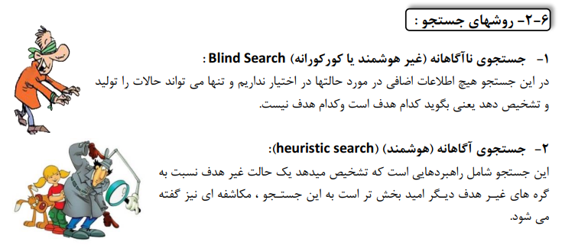

Slide 4






حل مسئله با جستجو
جستجوی ناآگاهانه
ناآگاهی اين است که الگوريتم هيچ اطلاعاتی غير از تعريف مسئله در اختيار ندارد
اين الگوريتمها فقط ميتواند جانشينهايي را توليد و هدف را از غير هدف تشخيص دهند
راهبردهايي که تشخيص ميدهد يک حالت غير هدف نسبت به گره غير هدف ديگر، اميد بخش تر است، جست و جوی آگاهانه يا جست و جوی اکتشافي ناميده ميشود.
راهبردها
جست و جوی هزينه يکنواخت
جست و جوی عمقی محدود
جست و جوی دو طرفه
جست و جوی عرضی
جست و جوی عمقی
جست و جوی عميق کننده تکراری

Slide 5
حل مسئله با جستجو
جستجوی عرضی
در اين استراتژي که بسيار سيستماتيک است، ابتدا گره ريشه، و سپس تمام گره‌هاي ديگر گسترش داده مي‌شوند.
به عبارت کلي‌تر، تمام گره‌هاي عميق d، قبل از گره‌هاي عميق d+1 گسترش داده مي‌شوند.
مزايا:جستجوي سطحي، کامل و بهينه مي‌باشد زيرا هزينه مسير، يک تابع کاهش‌نيابنده از عمق گره است.
معايب:مرتبه زماني O(b^{d+1}) مي باشد که نمايي است.
نياز به حافظه زياد.

Slide 6
Breath-first search
S
A
D
B
D
A
E
C
E
E
B
B
F
11
D
F
B
F
C
E
A
C
G
14
17
15
15
13
G
C
G
F
19
19
17
G
25

Slide 7
حل مسئله با جستجو
جستجوی عرضی
A
B
C
D
E
F
G
H
I
J
K
L
M
N
O
P
Q

Slide 8
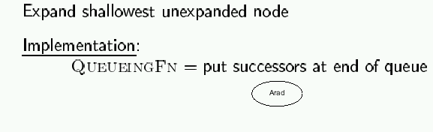
Breadth-first search

Slide 9
Deterministic, Fully-Observable (Single-Agent) Search Problems
مثال
Oradea
Neamt
Zerind
Iasi
Arad
Sibiu
Fagaras
Vaslui
Timisoara
Lugoj
Vilcea
Bucharest
Urziceni
Mehadia
Hirsova
Pitesti
Dobreta
Eforie
Craiova
Giurgiu

Slide 10
Formalizing Route Planning in Romania
States: the nodes in the map
Start states: {Arad}
Goal states: {Bucharest}
Actions (Operators): the edges in the map
Successors: successors (x,(x,y)) = y, for nodes x and edges (x,y) in map

Slide 11
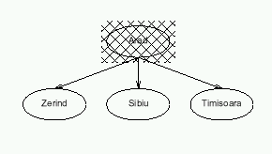
Breadth-first search

Slide 12
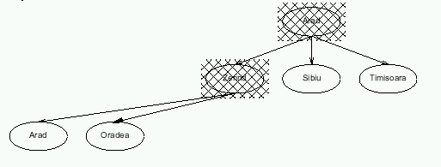
Breadth-first search

Slide 13
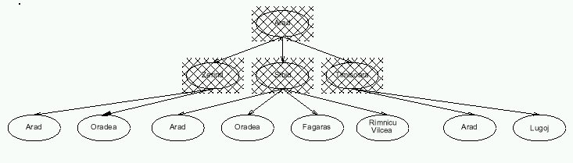
Breadth-first search

Slide 15






حل مسئله با جستجو
جستجوی عرضی
کامل بودن: بله
بهينگی: بله (مشروط به اینکه فاکتور انشعاب b محدود باشد)
در صورتی بهينه است که هزينه مسير، تابعی غير نزولی از عمق گره باشد.(مثل وقتي که فعاليتها هزينه يکسانی دارند)
پيچيدگي زماني:
پيچيدگی فضا:

Slide 19


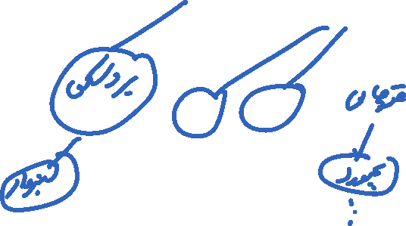












Slide 20

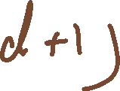


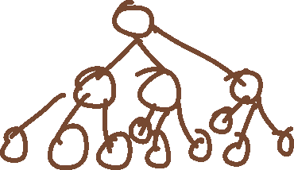


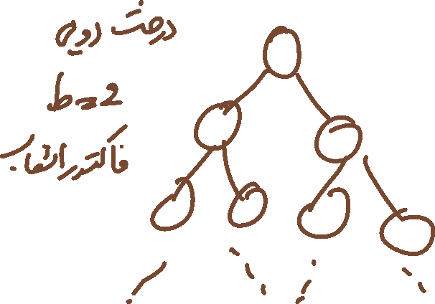



Slide 21

حل مسئله با جستجو
جستجوی هزينه يکنواخت
در اين روش گره اي بسط داده مي شود كه هزينه رسيدن به آن حداقل بوده است.
در اين استراتژي، در شرايط عمومي، اولين راه حل، ارزان‌ترين راه نيز هست.
اگر هزينه مسير توسط تابع g(n) اندازه‌گيري شود، در اين صورت جستجوي سطحي همان جستجوي با هزينه يکسان است با:
g(n)=DEPTH(n)

Slide 22
حل مسئله با جستجو
جستجوی هزينه يکنواخت
اين جستجو گره n را با کمترين هزينه مسير بسط ميدهد
A
1
3
1
B
C
D
E
F
G
H
I
J
K
L
M
N
O
P
Q

Slide 23
حل مسئله با جستجو
جستجوی هزينه يکنواخت
کامل بودن: بله
هزينه هر مرحله بزرگتر يا مساوی يک مقدار ثابت و مثبت ε باشد.(هزينه مسير با حرکت در مسير افزايش مي يابد)
بهينگی: بله
هزينه هر مرحله بزرگتر يا مساوی ε باشد
پيچيدگي زماني:
پيچيدگی فضا:
کامل بودن:
بهينگی:

Slide 25




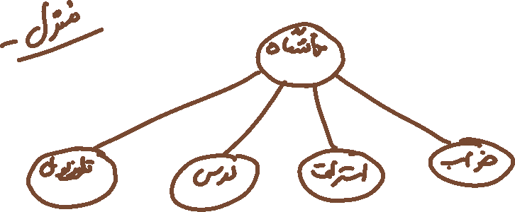


Slide 26
حل مسئله با جستجو
جستجوی عمقی
اين استراتژي، يکي از گره‌ها را در پائين‌ترين سطح درخت بسط مي‌دهد؛ اما اگر به نتيجه نرسيد، به سراغ گره‌هايي در سطوح کم عميق‌تر مي‌رود.
مزايا:
اين جستجو، نياز به حافظه نسبتاً کمي فقط براي ذخيره مسير واحدي از ريشه به يک گره برگي، و گره‌هاي باقي‌مانده بسط داده نشده دارد.
پيچيدگي زماني O(b^{m}) مي‌باشد. به طوريکه b فاکتور انشعاب فضاي حالت، و m حداکثر عمق درخت باشد.
معايب:اگر مسيري را اشتباه طي کند، هنگام پائين رفتن گير مي‌کند.
جستجوي عمقي نه کامل و نه بهينه است.
در درخت‌هاي با عمق نامحدود و بزرگ اين استراتژي کار نمي‌کند.

Slide 27
حل مسئله با جستجو
جستجوی عمقی
A
2
B
C
D
3
E
F
6
G
H
I
7
4
J
K
L
M
N
O
P
Q
5

Slide 28
حل مسئله با جستجو
جستجوی عمقی
کامل بودن: خير
اگر زير درخت چپ عمق نامحدود داشت و فاقد هر گونه راه حل باشد، جستجو هرگز خاتمه نمي يابد.
بهينگی: خير
پيچيدگي زماني:
پيچيدگی فضا:

Slide 30
Depth-first search
S
A
D
B
D
A
E
C
E
E
B
B
F
11
D
F
B
F
C
E
A
C
G
14
17
15
15
13
G
C
G
F
19
19
17
G
25

Slide 31
Deterministic, Fully-Observable (Single-Agent) Search Problems
مثال
Oradea
Neamt
Zerind
Iasi
Arad
Sibiu
Fagaras
Vaslui
Timisoara
Lugoj
Vilcea
Bucharest
Urziceni
Mehadia
Hirsova
Pitesti
Dobreta
Eforie
Craiova
Giurgiu

Slide 32
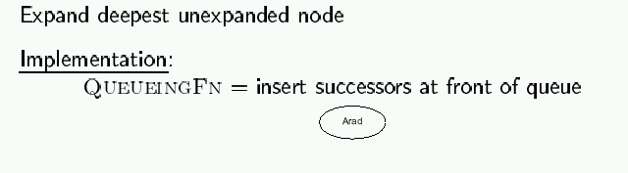
Depth-first search

Slide 33
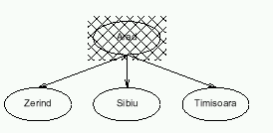
Depth-first search

Slide 34
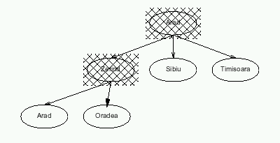
Depth-first search

Slide 35
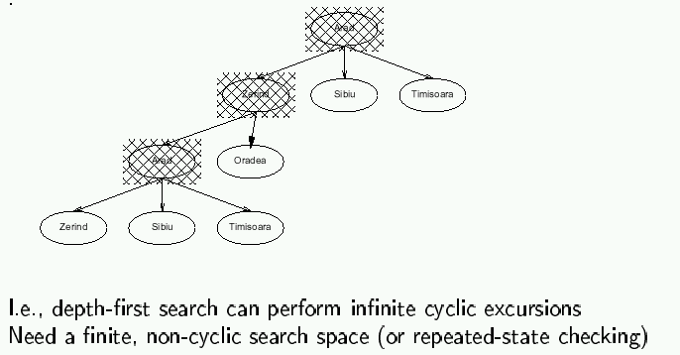
Depth-first search

Slide 37
حل مسئله با جستجو
جستجوی عمقی محدود
اين استراتژي، براي رهايي از دامي که جستجوي عمقي در آن گرفتار مي‌شد، از يک برش استفاده مي‌کند.جستجوي عمقي محدود شده کامل است اما بهينه نيست.
زمان و پيچيدگي فضاي جستجوي عمقي محدودشده، مشابه جستجوي عمقي است. اين جستجو پيچيدگي زماني O(b^{L}) و فضاي O(bL) را خواهد داشت، که L محدودة عمق است.
در يک درخت جستجوي نمايي، تقريباً تمام گره‌ها در سطح پائين هستند، بنابراين موردي ندارد که سطوح بالايي چندين مرتبه بسط داده شوند. تعداد بسط‌ها در يک جستجوي عمقي محدود شده با عمق d و فاکتور انشعاب b به قرار زير است:
1+b+b2+…+bd-2+bd-1+bd

Slide 38
حل مسئله با جستجو
جستجوی عمقی محدود
مسئله درختهای نامحدود ميتواند به وسيله جست و جوی عمقي با عمق محدود L بهبود يابد
A
B
C
D
E
F
G
H
I
J
K
L
M
N
O
P
Q

Slide 39
حل مسئله با جستجو
جستجوی عمقی محدود
کامل بودن: خير
اگر L<d و سطحی ترين هدف در خارج از عمق محدود قرار داشته باشد، اين راهبرد کامل نخواهد بود.
بهينگی: خير
اگر L>d انتخاب شود، اين راهبرد بهينه نخواهد بود.
پيچيدگي زماني:
پيچيدگی فضا:

Slide 40
حل مسئله با جستجو
جستجوی عميق کننده تکراري
قسمت دشوار جستجوي عمقي محدود شده، انتخاب يک محدودة خوب است.
اگر محدودة عمق بهتري را پيدا کنيم، اين محدوده، ما را به سوي جستجوي کاراتري سوق مي‌دهد. اما براي بيشتر مسائل، محدودة عمقي مناسب را تا زماني که مسئله حل نشده است، نمي‌شناسيم.
جستجوي عميق‌کنندة تکراري استراتژي است که نظريه انتخاب بهترين محدودة عمقي، توسط امتحان تمام محدودة مسيرهاي ممکن را يادآوري مي‌کند.
مزايا:
ترکيبي از مزاياي جستجوي سطحي و عمقي را دارد.
اين جستجو مانند جستجوي سطحي کامل و بهينه است، اما فقط مزيت درخواست حافظه اندک را از جستجوي عمقي دارد.
مرتبه بسط حالات مشابه جستجوي سطحي است، به جز اينکه بعضي حالات چند بار بسط داده مي‌شوند.

Slide 41
حل مسئله با جستجو
در جستجوي عميق‌کننده تکراري، گره‌هاي سطوح پائيني يک بار بسط داده مي‌شوند، آنهايي که يک سطح بالاتر قرار دارند دوبار بسط داده مي‌شوند و الي‌آخر تا به ريشه درخت جستجو برسد، که d+1 بار بسط داده مي‌شوند.
بنابراين مجموع دفعات بسط در اين جستجو عبارتست از:
(d+1)1+(d)b+(d-1)b²+…+3b^{d-2}+2b^{d-1}+1b^{d}
پيچيدگي زماني اين جستجو هنوز O(b^{d}) است، و پيچيدگي فضا O(bd) است.
در حالت کلي، عميق‌کننده تکراري، روش جستجوي برتري است؛ زماني که فضاي جستجوي بزرگي وجود دارد و عمق راه حل نيز مجهول است.

Slide 42
حل مسئله با جستجو
جستجوی عميق کننده تکراري
A
B
C
D
E
F
G
H
I
J
K
L
M
N
O
P
Q

Slide 43
حل مسئله با جستجو
جستجوی عميق کننده تکراري
A
B
C
D
E
F
G
H
I
J
K
L
M
N
O
P
Q

Slide 44
حل مسئله با جستجو
جستجوی عميق کننده تکراري
A
B
C
D
E
F
G
H
I
J
K
L
M
N
O
P
Q
R
S

Slide 45
حل مسئله با جستجو
جستجوی عميق کننده تکراري
کامل بودن: بله
در صورتی که فاکتور انشعاب محدود باشد
بهينگی: بله
وقتی که هزينه مسير، تابعی غير نزولی از عمق گره باشد
پيچيدگي زماني:
پيچيدگی فضا:

Slide 46
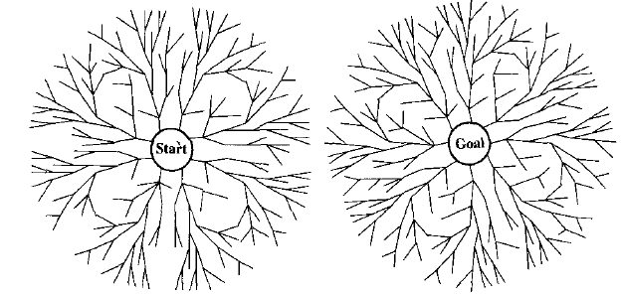
حل مسئله با جستجو
جستجوی دو طرفه
انجام دو جست و جوی همزمان، يکي از حالت اوليه به هدف و ديگری از هدف به حالت اوليه تا زمانی که دو جست و جو به هم برسند

Slide 48
حل مسئله با جستجو
جستجوی دو طرفه
کامل بودن: بله
اگر هر دو جستجو، عرضی باشند و هزينه تمام مراحل يکسان باشد
بهينگی: بله
اگر هر دو جستجو، عرضی باشند و هزينه تمام مراحل يکسان باشد
پيچيدگي زماني:
پيچيدگی فضا:

Slide 49
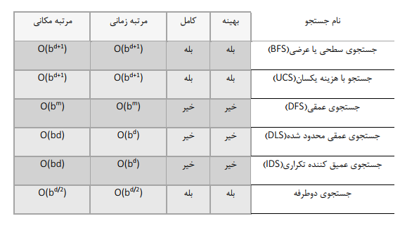

Slide 53

